Slide 1


TRƯỜNG TIỂU HỌC ĐẠI QUANG
Môn: TIẾNG VIỆT 3
Giáo viên: Nguyễn Thị Thu Hà

Slide 2

Tiếng Việt
Tiếng Việt
Nhớ viết: MẶT TRỜI XANH CỦA TÔI

Slide 3



Đã có ai lắng nghe
Tiếng mưa trong rừng cọ
Như tiếng thác dội về
Như ào ào trận gió.
Đã ai biết gió ấm
Thổi đến tự khi nào
Từ khi rừng cọ nở
Hoa vàng như hoa cau.
Đã ai lên rừng cọ
Giữa một buổi trưa hè
Gối đầu lên thảm cỏ
Nhìn trời xanh, lá che.

Slide 4



Slide 5




rừng cọ
rừng cọ

Slide 6

gió
rừng cọ
gió

Slide 7
rừng
rừng cọ
gió
rừng

Slide 8

xanh
rừng cọ
gió
rừng
xanh

Slide 9


Slide 10




Lưu ý khi trình bày
Lùi vào
2 ô
Đã có ai lắng nghe

Slide 11

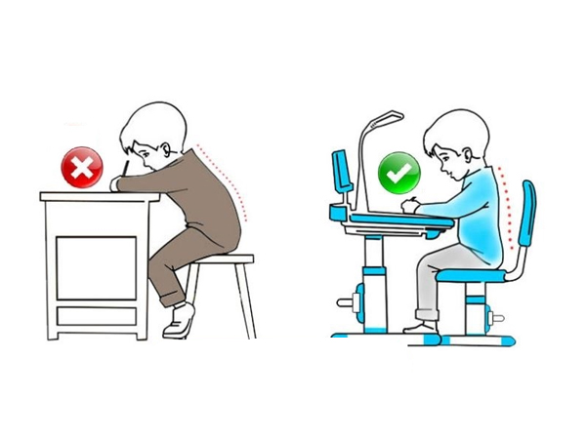
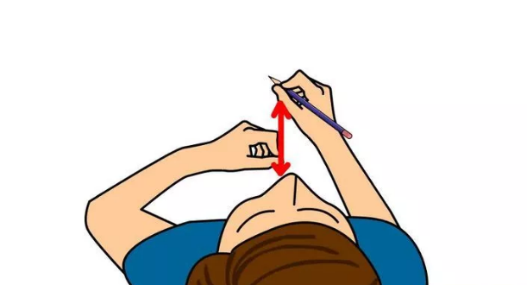
Lưu ý tư thế ngồi viết
Thẳng lưng
Khoảng cách từ mắt đến vở 25 – 30cm
Chân đặt đúng vị trí
1 tay cầm viết
1 tay giữ trang vở

Slide 12


Tiêu chí đánh giá
Tiêu chí đánh giá
1. Sai không quá 5 lỗi
2. Chữ viết rõ ràng, sạch đẹp
3. Trình bày đúng hình thức

Slide 13
















Slide 14

1. Chọn tiếng thích hợp thay cho mỗi
dong/rong
rong biển
dong dỏng
rong chơi
thong dong
rong rêu
dứt/rứt
bứt rứt
dứt khoát
day dứt
rấm rứt
dứt điểm

Slide 15



Slide 16

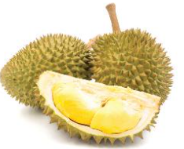
3. a, Chọn r, d hoặc gi thay cho
Sầu riêng là loại trái quý của miền Nam. Hương vị của nó hết sức đặc biệt, mùi thơm đậm, bay rất xa, lâu tan trong không khí. Sầu riêng thơm mùi thơm của mít chín quyện với hương bưởi, béo cái béo của trứng gà, ngọt cái vị của mật ong già hạn.
(Theo Mai Văn Tạo)

Slide 17

3. a, Chọn r, d hoặc gi thay cho
Cây thược dược
Mới ra hoa
Trận gió qua
Cây đổ rạp
Có đau lắm?
Tôi đỡ nào.
(Theo Ngô Quân Miện)

Slide 18

b. Tìm từ ngữ có tiếng chứa in hoặc inh
M: in: mịn màng
inh: đủng đỉnh

Slide 19

Từ ngữ có tiếng chứa in: xin lỗi, viên pin, trái chín, quả mìn, uy tín, kín đáo,…
Từ ngữ có tiếng chứa inh: xinh đẹp, vinh quang, rùng mình, thỉnh thoảng, tỉnh thành, thính giác,…

Slide 20




